Slide 1

Expert System Diagnosis Penyakit Gigi
Angga Kresnabayu 140810160001
Fauzi Faruq Nabbani 140810160007
Santo Joosten M 140810160035
Shofiyyah Nadhiroh 140810160057
Patricia Joanne 140810160065

Slide 2
Data
Data-data yang kelompok kami gunakan bersumber dari hasil wawancara dan analisis dalam makalah yang ditulis dan dipublikasikan oleh Nur Ali A dan Hernawan Sulistyanto, dua mahasiswa Informatika Muhammadiyah Surakarta

Slide 3
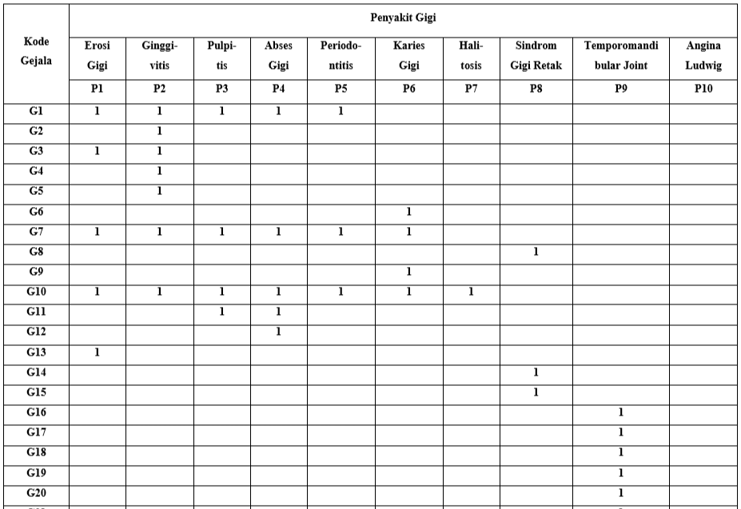
Variable
Erosi Gigi
Ginggivitis
Pulpitis
Abses Gigi
Periodontitis
Karies Gigi
Halitosis
Sindrom Gigi Retak
Temporomandibular Jolat
Angina Ludwig

Slide 4
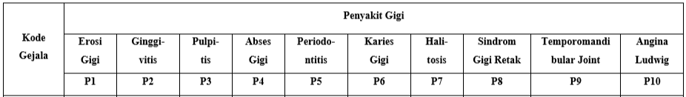
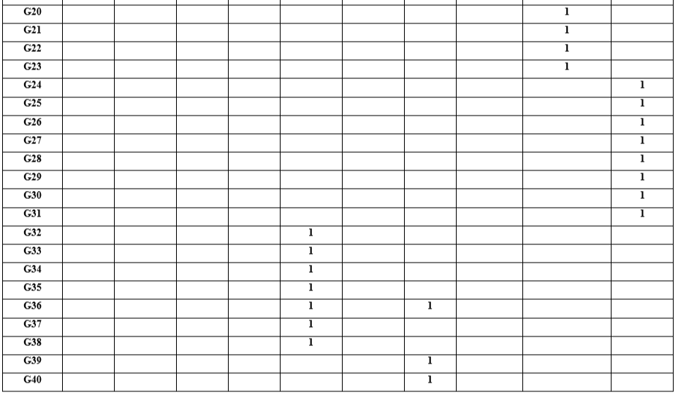

Slide 5
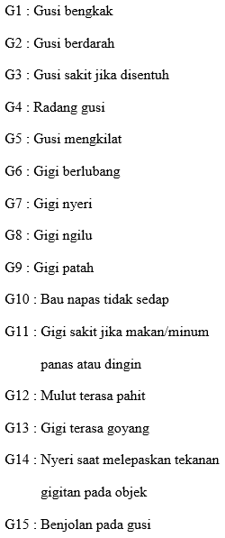

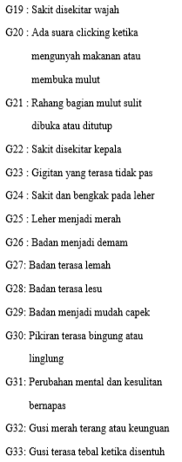
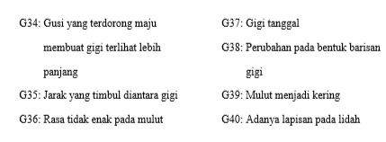
Keterangan Gejala

Slide 6
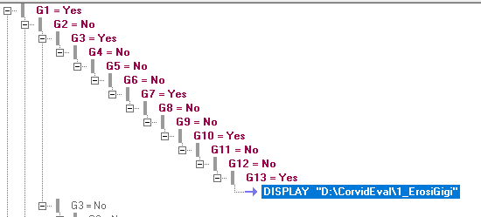
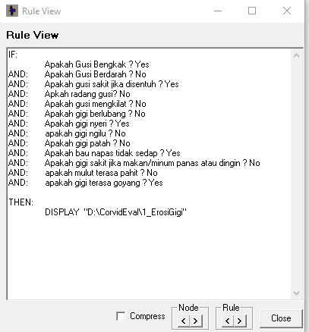
Contoh pembuatan logic block
Logic block lainnya bisa dilihat pada programnya

Slide 7
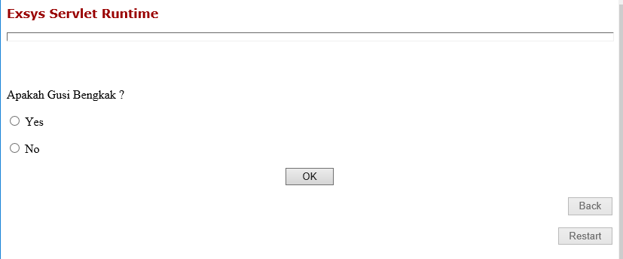
Program berjalan

Slide 8
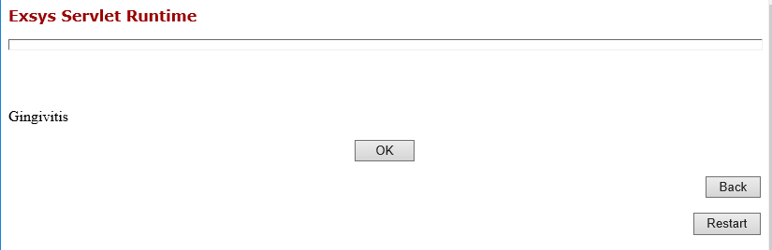
Result

Slide 9
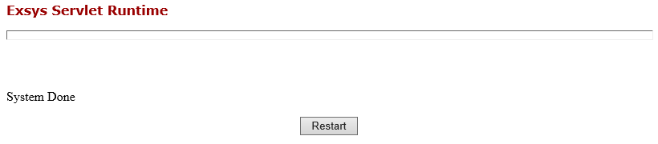
Kegagalan

Slide 10
THANKS!

